Slide 1


NEGATIVE PRESSURE, POSITIVE OUTCOMES: ENDOVAC THERAPY IN UN COMPLESSO LEAK POST SLEEVE GASTRECTOMY
DOTT. Marcello Agosta
A.O. Cannizzaro
Università degli studi di Catania

Slide 2
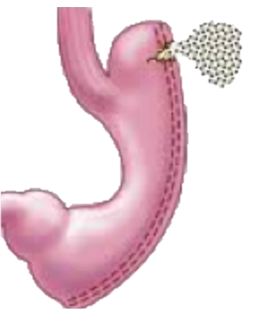
COMPLICANZE MAGGIORI POST SLEEVE GASTRECTOMY
Le complicanze più frequenti post-Sleeve Gastrectomy:
Fistole gastriche (1%-3.9%);
Sanguinamento con emorragie intraluminali o della linea di sutura (<5%);
Stenosi (2%-5%).
Impatto su mortalità, degenza e costi; necessaria una gestione multimodale e multidisciplinare.
La prevenzione (tecnica, reinforcement, test intraoperatori selettivi) è cruciale ma non azzera il rischio.
Riferimenti: Ma L et al. Int J Surg. 2024

Slide 3
FISIOPATOLOGIA DEL LEAK GASTRICO POST LSG
Ischemia lungo la linea di sutura (apicale) + pressione intraluminale aumentata = condizioni favorevoli al leak.
Timing: acuto/early (≤7–10 gg), tardivo/chronic (>6 settimane).
Classificazioni per dimensione orifizio e presenza di raccolta guidano l’approccio (drenaggio vs chiusura vs derivazione).
Fattori di rischio: BMI elevato, fumo, comorbidità, revisionali.
Riferimenti: Verras GI. Risk factors & management SLL, 2023

Slide 4
DIAGNOSI E TRATTAMENTO DEL LEAK GASTRICO POST LSG
Sintomi: dolore, febbre, tachicardia; + laboratoristica: leucocitosi, ↑CRP/PCT.
TC con mdc orale: extravaso, aria extraluminale, raccolte perigasriche/subfreniche.
La diagnosi precoce migliora outcome e accorcia i tempi di trattamento.
Controllo della sepsi: drenaggio efficace (percutaneo/endo), antibiotici mirati, supporto intensivo.
Chiusura/derivazione o decompressione della sorgente + drenaggio interno per favorire la guarigione.
Nutrizione preferibile enterale distale
Riferimenti: Gala K et al. Gastroenterol Clin North Am. 2023 Dec

Slide 5
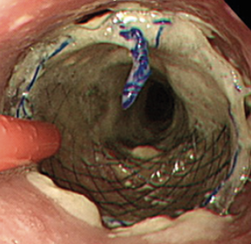
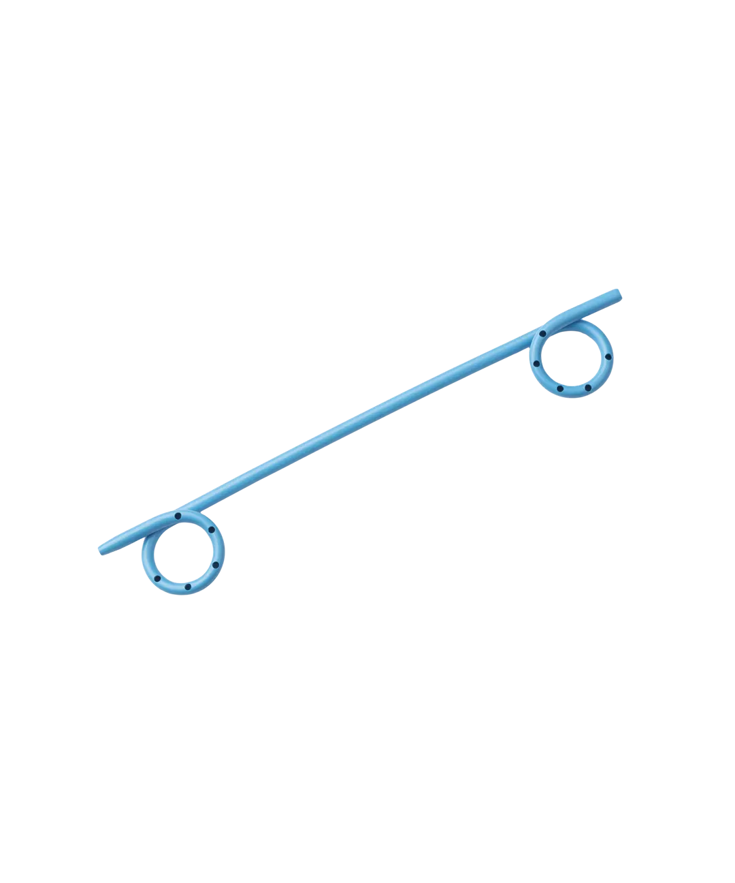
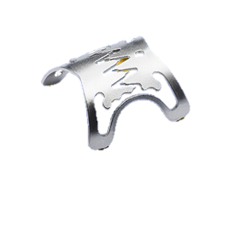
OPZIONI ENDOSCOPICHE
SEMS (coperti): bypassano il difetto ma rischio di migrazione, dolore, ulcerazioni.
OTSC/suture: per orifizi piccoli/precoci; efficacia cala nei cronici con cavità.
EID (double-pigtail): promuove drenaggio interno e riallinea i gradienti.
Septotomia + dilatazione: utile nei leak cronici con cavità/pseudodiverticolo.
EVT/EndoVAC: drenaggio attivo + debridement + granulazione.
Notes:
Self Expandable Metal Stent
Over The Scope Clip
Endoscopic Internal Drainage

Slide 6
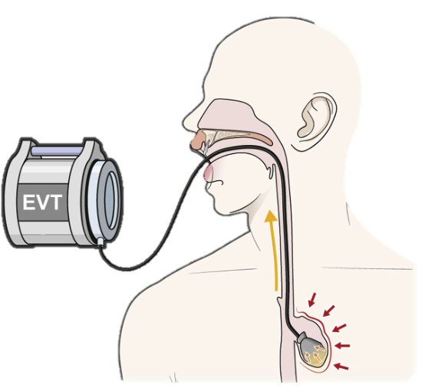
EVT: COME FUNZIONA
Pressione negativa continua: rimozione essudato, riduzione edema, stimolo granulazione e contrazione cavitaria.
Posizionamento intraluminale o intracavitario con spugna porosa collegata a pompa.
Sostituzione seriale (ogni 3–5 gg) con progressivo rimodellamento.
Spesso combinata con EID o stenting selettivo (tecnica SOS/VACStent in evoluzione).
Riferimenti: Endoscopic vacuum therapy. Diogo Turiani Hourneaux de Moura et al, 2024

Slide 7
EVT: EVIDENZE CLINICHE
Studio Intriago 2022: successo clinico ≈87%, AE moderati 6%, dislocazioni 12.5%; ~6,5 cambi spugna/4,4 gg; degenza ~44 gg.
Studio Kollmann 2023: EVT come first-line → 100% successo (selezione e timing precoci riducono durata/LOS).
Studio Gensthaler 2024 conferma sicurezza/efficacia e trend verso adozione precoce.
Necessarie RCT e protocolli standardizzati.
Riferimenti: Intriago JMV., 2022; Kollmann L., 2023; Gensthaler L., 2024

Slide 8
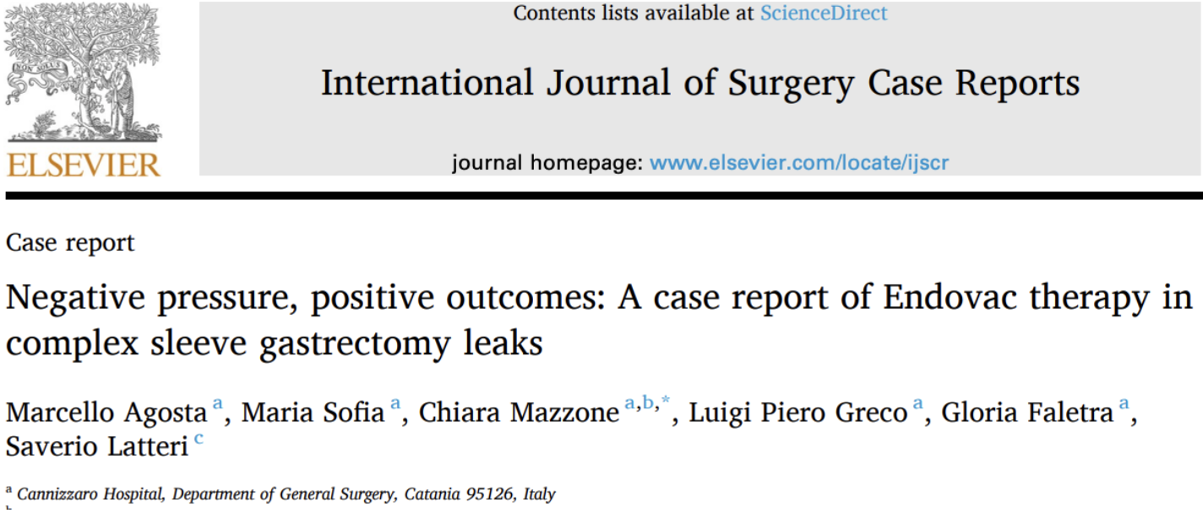
CASO CLINICO

Slide 9

CASO CLINICO
UOMO, 29 anni. BMI 35,4. Fumatore (10/die).
Sottoposto a LSG in elezione senza complicanze intraoperatorie.
Complicanza precoce: sanguinamento in prima giornata → VLS esplorativa urgente, nessuna evidenza di sanguinamenti attivi, emostasi preventiva con bipolare.
Riferimenti: Agosta M et al. Int J Surg Case Rep. 2025
Notes:
Nel POD1 il paziente sviluppa sanguinamento: torniamo in sala, non troviamo bleeding attivo ma effettuiamo emostasi preventiva. Nonostante ciò, clinicamente persistono febbre e dolore. Questo è il primo red flag: dopo una sleeve, febbre + dolore persistenti, specie se tachicardia o PCR elevata, devono farci cercare presto un leak

Slide 10
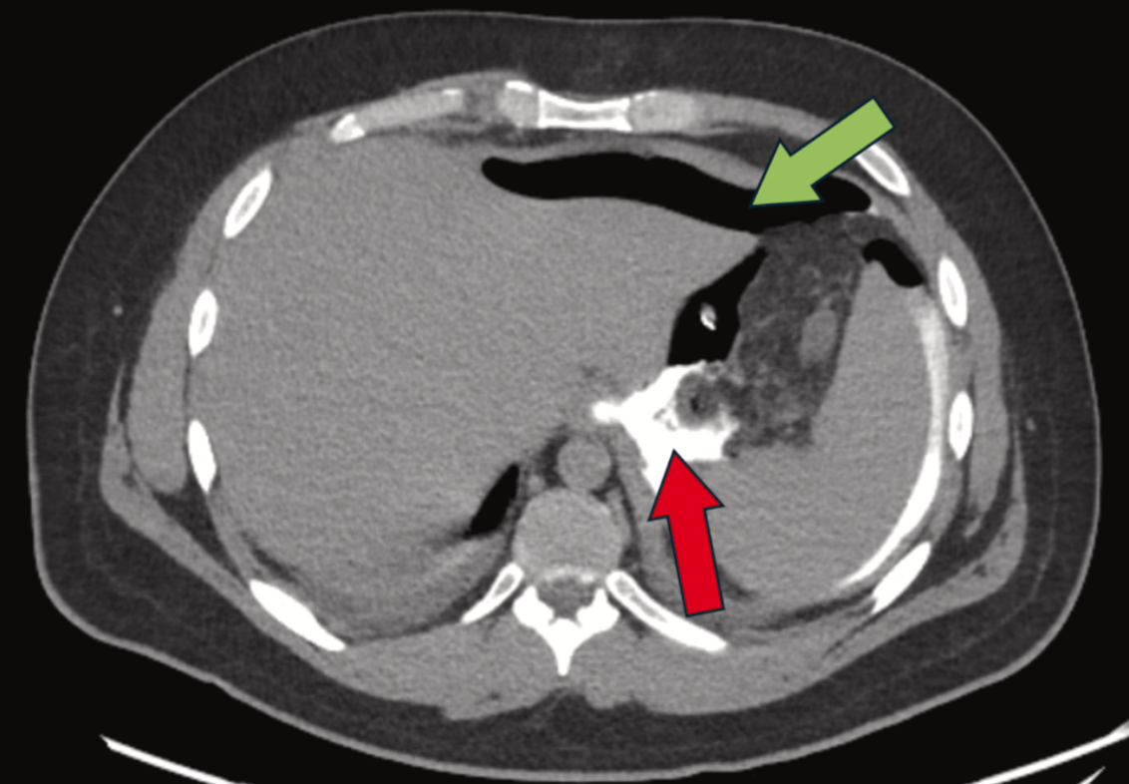
QUARTA GIORNATA PO
Persistono febbre 38–38,5 °C e dolore addominale intenso.
TC con mdc orale: raccolta fluido-aerea perigastrica adiacente alla staple line, estesa caudalmente verso il corpo pancreatico.
Extravaso di mdc compatibile con leak gastrico; mdc in comparti sopradiaframmatico, perisplenico e periepatico.
Avvio della terapia antibiotica.
Riferimenti: Agosta M et al. Int J Surg Case Rep. 2025
Notes:
Al POD4, TC con mezzo di contrasto orale: evidenza di raccolta fluido-aerea perigastrica e extravaso compatibile con leak sub-cardiale; presenza di mezzo di contrasto anche in logge perisplenica e periepatica. Il messaggio è semplice: la TC precoce definisce sede e ampiezza del problema e ci consente di pianificare un percorso step-up

Slide 11
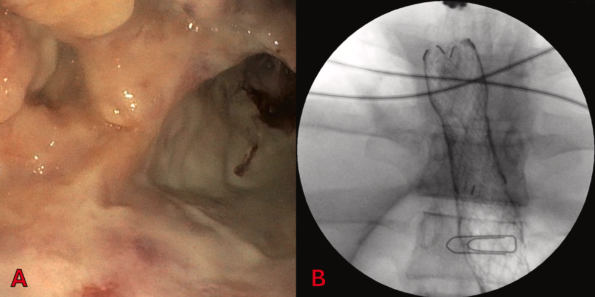
PRIMA STRATEGIA ENDOSCOPICA
Tragitto fistoloso 13–14 mm in sede sub-cardiale, contenuto purulento.
Posizionato SEMS 200 × 24 mm.
TC di controllo: raccolta aumentata; dislocazione dello stent con perdita di aderenza → fallimento meccanico
Riferimenti: Agosta M et al. Int J Surg Case Rep. 2025
Notes:
Endoscopia: tragitto fistoloso di 13–14 mm subito sotto il cardias. Posizioniamo uno stent esofago-gastrico totalmente coperto (200×24 mm) per bypassare l’orifizio e decomprimere. Il controllo TC e la clinica però mostrano aumento della raccolta e dislocazione dello stent: qui vediamo i limiti del SEMS nei leak cavitari apicali—migrazione e mancato controllo della cavità

Slide 12
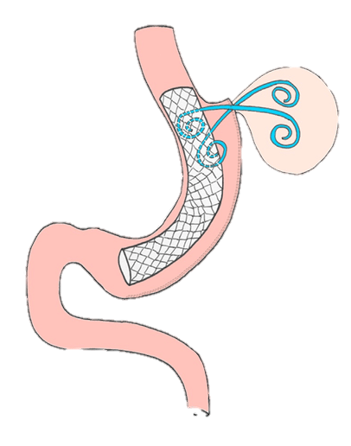
SECONDO STEP: PIG TAILS
Rimozione SEMS.
Posizionati due doppi-pigtail interni (10 Fr, 5 cm e 3 cm).
Posizionato sondino naso-dig per supporto nutrizionale.
Persistenza del leak → necessità di escalation terapeutica.
Riferimenti: Agosta M et al. Int J Surg Case Rep. 2025
Notes:
Rimuoviamo lo stent e passiamo al drenaggio interno: due doppio-pigtail (10 Fr, 5 cm e 3 cm) più sondino naso-jej per garantire nutrizione enterale distale. Nonostante il miglioramento del comfort, il leak persiste: è il classico scenario in cui occorre escalation terapeutica verso un metodo che agisca sulla cavità.

Slide 13
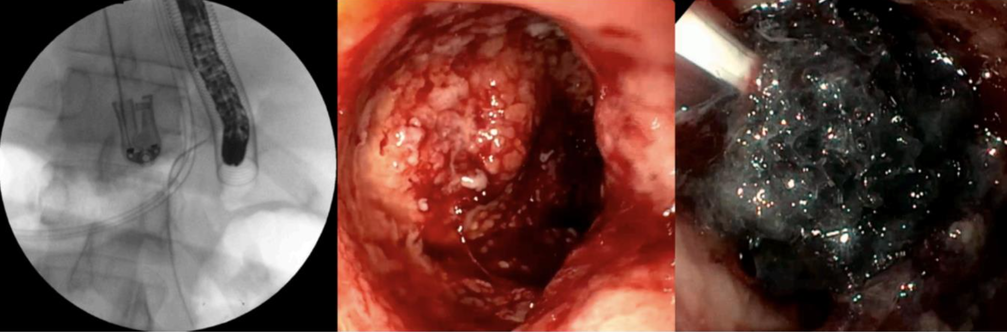
22ESIMA GIORNATA PO
Avvio EVT per leak persistente con cavità.
Dispositivo: Eso-Sponge in poliuretano ~50 × 20 mm, installazione tramite overtube in anestesia generale con guida endo-fluoroscopica.
Riferimenti: Agosta M et al. Int J Surg Case Rep. 2025
Notes:
Al POD22 iniziamo Endoluminal Vacuum Therapy (EVT) con Eso-Sponge: indicazione = leak persistente con cavità dopo fallimento stent/drenaggio interno. Posizionamento con overtube sotto guida endoscopica e fluoroscopica in anestesia. L’EVT unisce drenaggio attivo e debridement continuo, stimolando granulazione e collasso della cavità: è ciò che qui mancava

Slide 14
PROGRESSIONE CLINICA
Pressione negativa iniziale −80 mmHg, incrementata a −120 mmHg in 3–4 giorni.
Sostituzione spugna ogni 4 giorni con riduzione progressiva della cavità e granulazione favorevole.
Riferimenti: Agosta M et al. Int J Surg Case Rep. 2025
Notes:
Partiamo con −80 mmHg, saliamo a −120 mmHg in 3–4 giorni, con cambi spugna ogni 4 giorni. Monitoriamo clinica e indici infiammatori; endoscopicamente osserviamo contrazione progressiva della cavità.

Slide 15
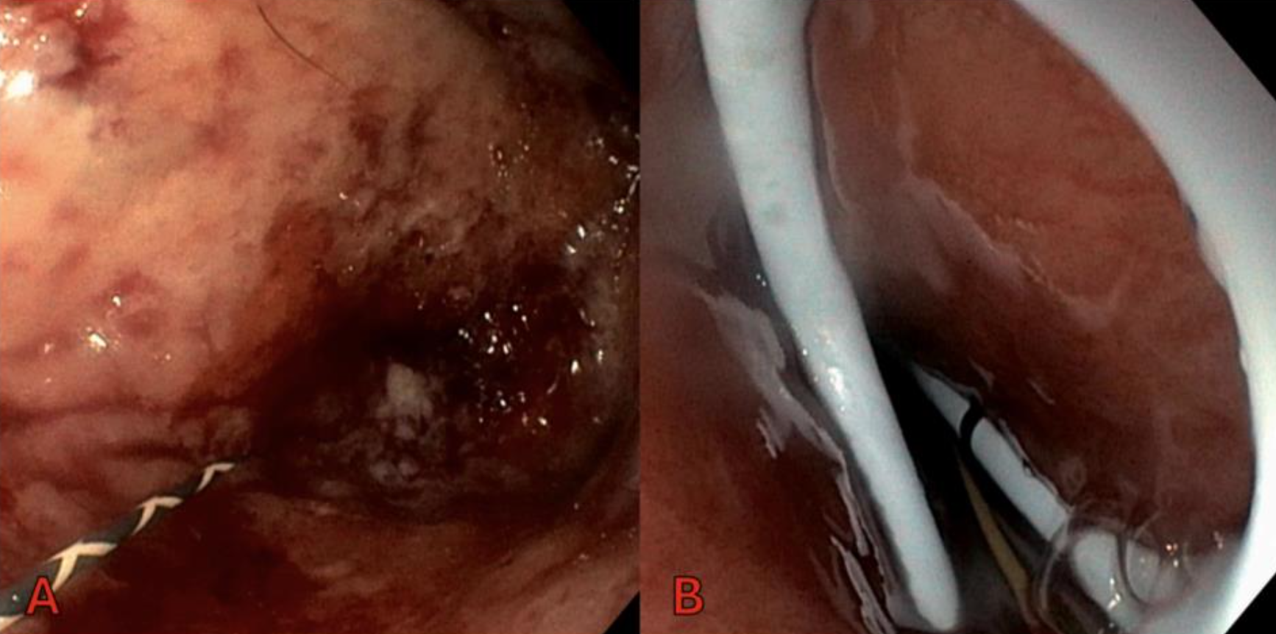
32ESIMA GIORNATA PO
cavità ~2 cm → stop EVT.
Posizionamento pigtail interno 10 Fr, 3 cm per completare la guarigione
Riferimenti: Agosta M et al. Int J Surg Case Rep. 2025
Notes:
Al POD32, cavità ~2 cm: stop EVT e posizionamento di un pigtail 10 Fr/3 cm per completare la guarigione da dentro. Questo timing—EVT finché la cavità è “piccola e pulita” e poi drenaggio interno—è una sequenza che funziona.

Slide 16
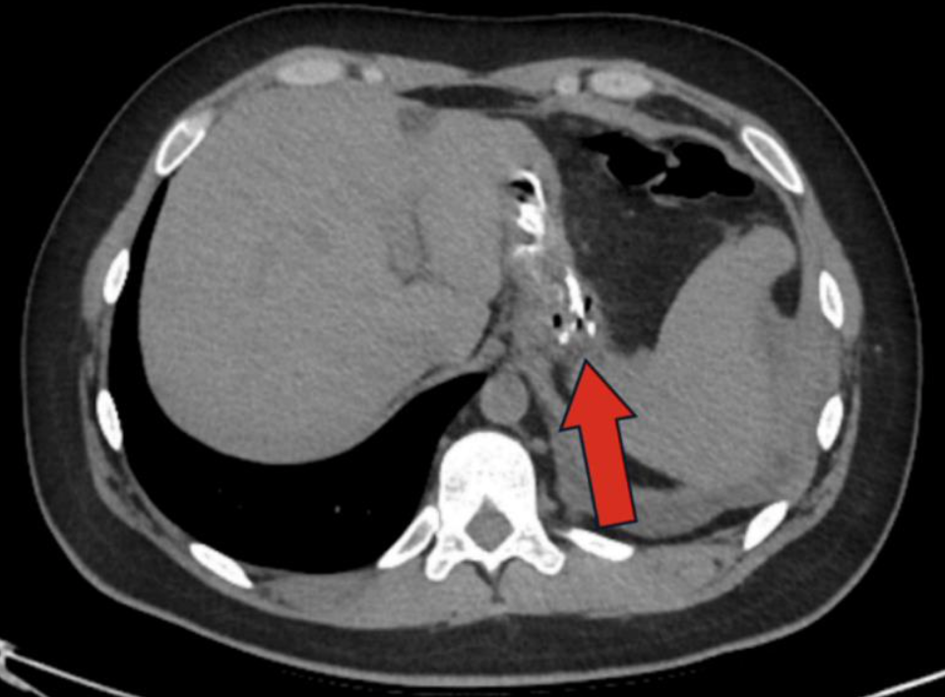
OUTCOME CLINICO E FOLLOW UP
normalizzazione CRP/PCT → sospensione antibiotici.
Dimissione in 40esima giornata con netto miglioramento clinico.
TC a 1 mese: minima raccolta residua perigastrica.
Endoscopia a 8 mesi: cavità millimetrica tipo pseudo-diverticolo, mucosa integra.
A 10 mesi: paziente asintomatico, salvo discomfort ai pasti solidi/pesanti.
Riferimenti: Agosta M et al. Int J Surg Case Rep. 2025
Notes:
l POD39 normalizziamo CRP/PCT e sospendiamo antibiotici; dimissione ~POD40. TC a 1 mese: minima raccolta residua; EGDS a 8 mesi: cavità millimetrica tipo pseudo-diverticolo con mucosa integra; a 10 mesi il paziente è asintomatico, riferisce solo lieve discomfort ai pasti molto solidi. Tempi e risultati sono in linea—se non migliori—rispetto alle coorti pubblicate sull’EVT.

Slide 17
CONCLUSIONE
EVT è uno strumento valido nei casi complessi.
Rimane una procedura lunga che crea importanti disagi al paziente.
Essenziale il team multidisciplinare.
Necessarie linee guida internazionali sui criteri decisionali.

Slide 18
GRAZIE PER L’ATTENZIONE

